Slide 1
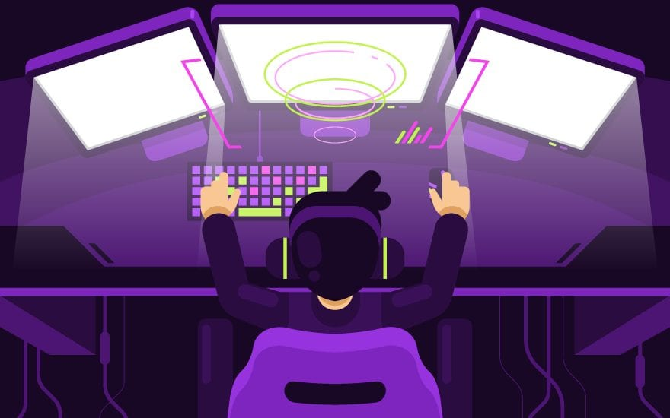
Herný dizajn
Herný dizajn je umenie aplikovať dizajn a estetiku na vytvorenie hry na zábavu alebo na vzdelávacie, cvičné či experimentálne účely
Hra je samoúčelná ľudská činnosť slúžiaca na zábavu odohrávajúca sa obyčajne v imaginárnej dimenzii
Cieľami hry je:
Vyhrať
Dokončiť
Predĺžiť

